Slide 1

OHYB SVĚTLA NA PŘEKÁŽKÁCH
aneb
Jak se světlo dostane do geometrického stínu
PaedDr. Jozef Beňuška
jbenuska@nextra.sk

Slide 2
Ohyb vlnění
vlnění se dostane také do oblasti stínu překážky,
pronikne za překážku.
Ohyb vlnění je výrazný tehdy, jsou-li rozměry překážek
srovnatelné s vlnovou délkou vlnění.
Vlnové délky světla jsou velmi malé, proto ohybové
jevy u světla jsou zřetelně pozorovatelné při úzkých
štěrbinách, malých otvorech a pod.
λ_{světla} = (380 – 780) nm
nano - 10⁻⁹

Slide 3
Ohyb světla
- na štěrbině
ohybová
štěrbina
monofrekvenční
filtr
spojka
zdroj světla
osvětlovací
štěrbina
promítací
stěna
Osvětlovací štěrbina je světelný zdroj.
Čočka zobrazuje štěrbinu na promítací stěnu.

Slide 4
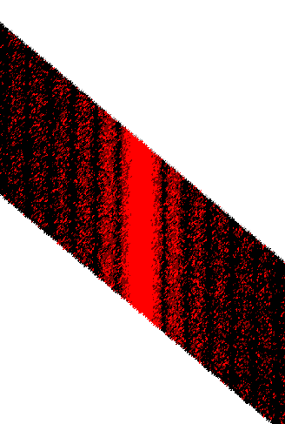
Ohyb světla
- na štěrbině
ohybová
štěrbina
Při určité šířce ohybové štěrbiny (méně než 0,1 mm) se
v oblasti geometrického stínu objeví ohybový obrazec -
tmavé a světlé proužky interferenčních maxim a minim.

Slide 5
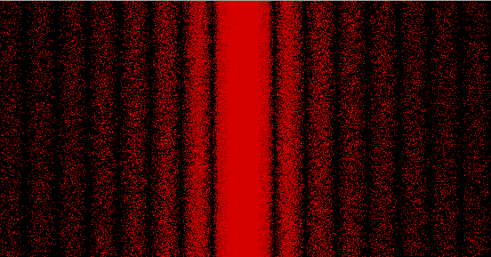
Ohyb světla
- na štěrbině
Světlo je také v oblasti geometrického stínu.

Slide 6
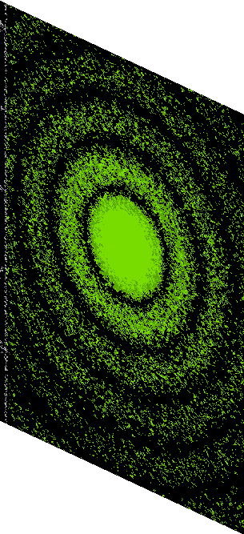
Ohyb světla
- na kruhovém otvoru
ohybový
kruhový otvor
Na promítací stěně se v oblasti geometrického stínu
střídají maxima a minima světla.

Slide 7
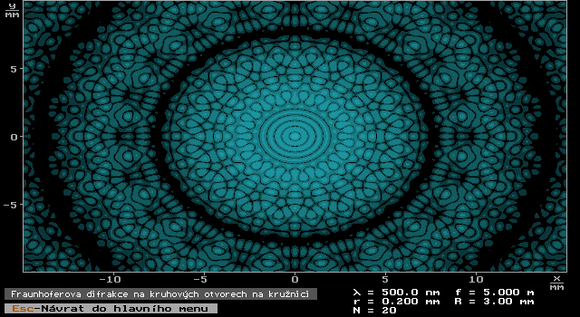
Ohyb světla
- na otvorech uspořádaných do kruhu
Na promítací stěně se v oblasti geometrického stínu
střídají maxima a minima světla.

Slide 8
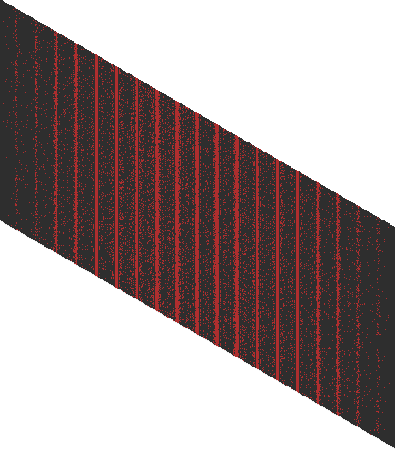
Ohyb světla
- na mřížce
ohybová
mřížka
Optická mřížka - soustava velkého počtu štěrbin.
Mřížková konstanta b - vzdálenost středů dvou soused-
ních štěrbin.

Slide 9
Vznik ohybového interferenčního obrazce
ohybová
štěrbina
spojka
promítací
stěna
Vlnění dopadající na promítací stěnu v přímém směru
prošla stejnou dráhu, jejich dráhový rozdíl je nulový.
Interferencí se navzájem zesilují.

Slide 10


Vznik ohybového interferenčního obrazce
ohybová
štěrbina
spojka
promítací
stěna
Vlnoplocha – množina bodů, v nichž je vlnění ve stejném
čase. Paprsky jsou kolmé k vlnoploše.
d – dráhový rozdíl paprsků ve směru odchýleném o úhel α.

Slide 11
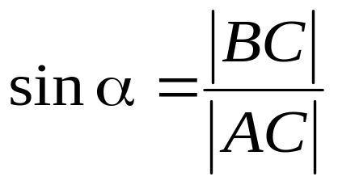

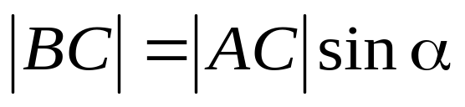



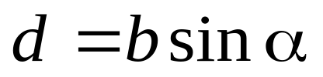
Vznik ohybového interferenčního obrazce
ohybová
štěrbina
spojka
promítací
stěna
Dráhový rozdíl d závisí na úhlu α, o který se paprsky
odchýlí od původního směru.

Slide 12
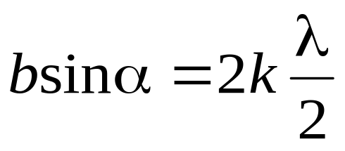
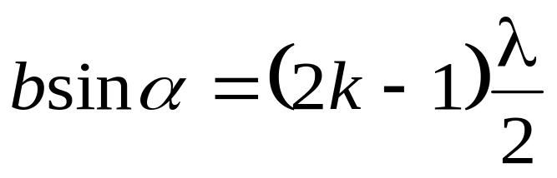
Vznik ohybového interferenčního obrazce
ohybová
štěrbina
spojka
promítací
stěna
V místech, kde se dráhový rozdíl rovná sudému počtu
půlvln, nastává největší zesílení – maximum světla.
V místech, kde se dráhový rozdíl rovná lichému počtu
půlvln, nastává největší zeslabení – minimum světla.

Slide 13
Vznik ohybového interferenčního obrazce
ohybová
štěrbina
spojka
promítací
stěna
maximální zesílení
maximální zesílení
maximální zesílení
Dráhový rozdíl d vyhovuje podmínce pro zesílení světla
interferencí.

Slide 14
Vznik ohybového interferenčního obrazce
ohybová
štěrbina
spojka
promítací
stěna
maximální zesílení
maximální zeslabení
maximální zesílení
maximální zeslabení
maximální zesílení
Dráhový rozdíl d vyhovuje podmínce pro zeslabení světla
interferencí.

Slide 15
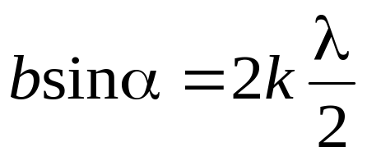
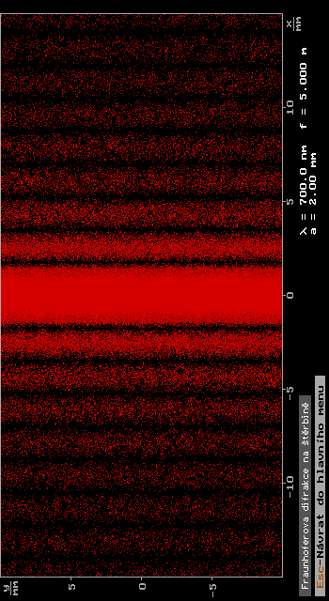



Řád interferenčního maxima
interferenční maximum 2. řádu
interferenční maximum 1. řádu
interferenční maximum 0. řádu
interferenční maximum 1. řádu
interferenční maximum 2. řádu
k - udává řád interferenčního maxima.

Slide 16
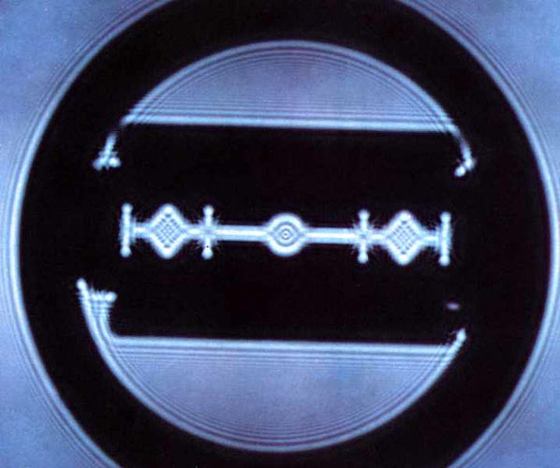
Vysvětlete, co je na obrázku.

Slide 17
Řešte úlohu:
Při pokuse s optickou mřížkou, která je osvětlena sodíkovým světlem (λ = 589,3 nm) vzniklo na promítací stěně, postavené ve vzdálenosti 2 m od mřížky, maximum 1. řádu ve vzdálenosti 66 cm od maxima nultého řádu.
Určete počet štěrbin mřížky na délce 1 mm.
asi 530 mm⁻¹

Slide 18
Test
Ohyb vlnění je jev, který nastane tehdy, jsou-li:
a) rozměry překážek mnohem menší než vlnová
délka vlnění,
b) rozměry překážek mnohem větší než vlnová
délka vlnění,
c) rozměry překážek srovnatelné s vlnovou délkou
vlnění,
d) rozměry překážek okem nepozorovatelné.
1

Slide 19
Test
Ohybový obrazec světla je charakteristický:
a) změnou frekvence světelného záření,
b) červeno-zeleným zabarvením,
c) střídáním maxim a minim světla,
d) svou intenzitou.
2

Slide 20
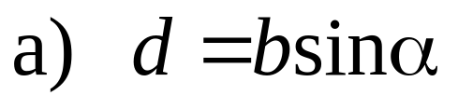
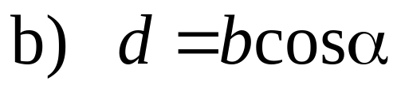
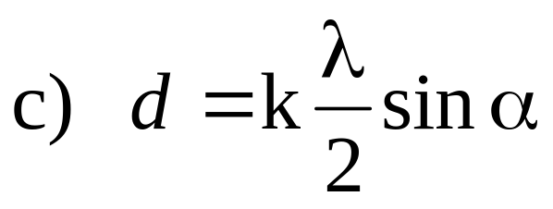
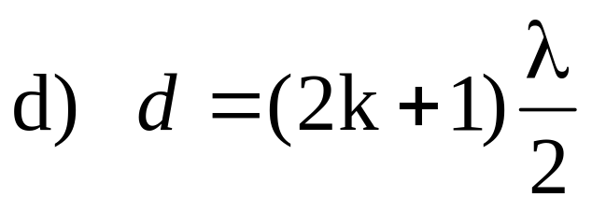
Test
Pro dráhový rozdíl interferujících paprsků na štěrbině
ně šířky b platí:
3

Slide 21
Test
Mřížková konstanta b = 0,01 mm znamená, že mřížka
má na 1 mm:
a) 100 vrypů,
b) 10 vrypů,
c) 1 000 vrypů,
d) 1 vryp.
4

